Slide 1
Azure openAI
環境構築手順書

Slide 2
アジェンダ
1.virtual box のダウンロード
2.ubuntuのインストール
3.ubuntuの初期設定
4.ubuntuのプロキシ設定
5.dockerの環境構築

Slide 3
Virtual boxとは何か？
VirtualBoxは、コンピュータ上で仮想化を実現するためのオープンソースの仮想化ソフトウェアです。これを使用すると、コンピュータ上で複数の仮想マシンを実行し、それぞれのマシンで異なるオペレーティングシステムを実行することができます。
VirtualBoxを使用すると、仮想マシンの作成、起動、シャットダウン、ネットワーキングの設定、ディスクの管理などを行うことができます。
また、VirtualBoxは、他の仮想化ソフトウェアと比べて簡単にセットアップできる上に、無料で利用できます。

Slide 4
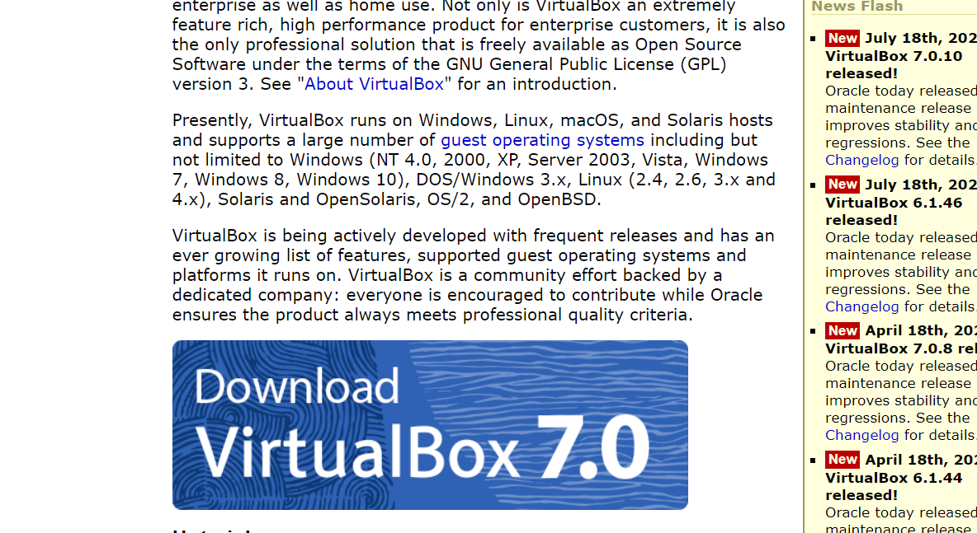
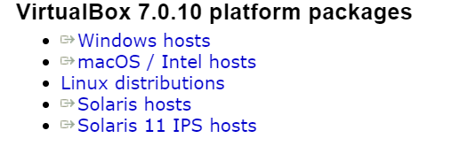
Virtual Boxのダウンロード
https://www.virtualbox.org/ ←virtual boxに遷移
・①の画像のダウンロードクリック（②に遷移）
・②の画像の「Windows hosts」をクリック
（Virtual Boxがダウンロードされます）
①
②

Slide 5
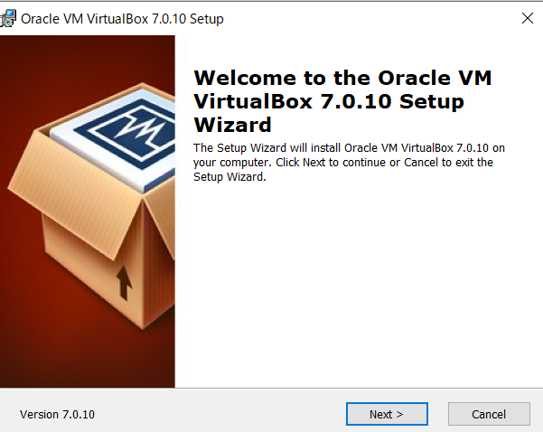
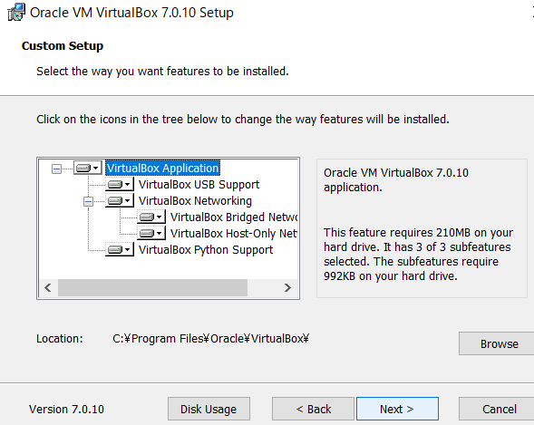
VirtualBoxダウンロード後
Nextを押下

Slide 6
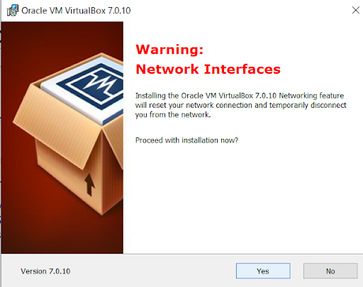
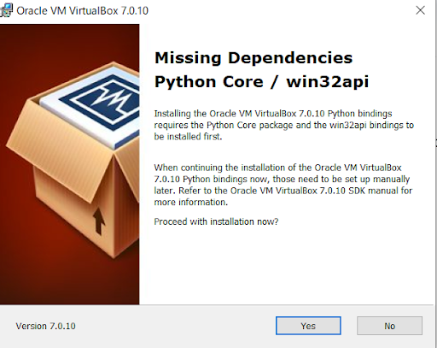
Yesを押下

Slide 7
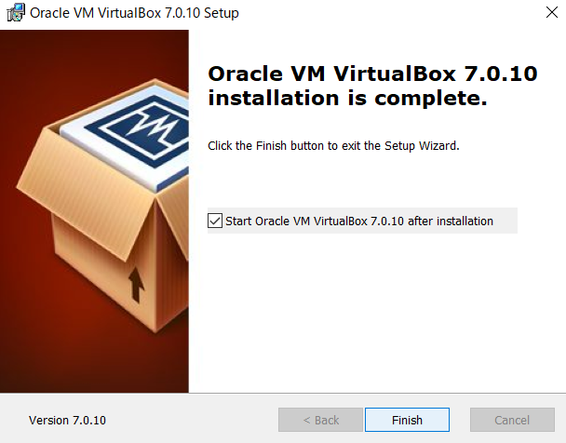
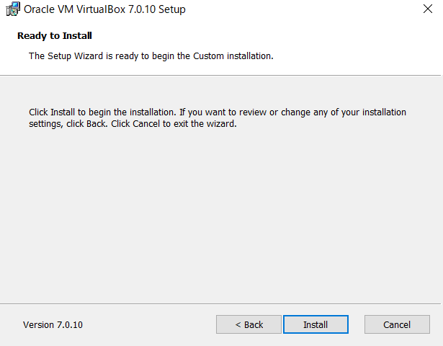
Installを押下し、チェックを付けて、Finishを押下

Slide 8
ubuntuのインストール

Slide 9
Ubuntuとは何か
Ubuntuは、コンピュータのオペレーティングシステム（OS）のひとつです。オペレーティングシステムは、コンピュータの基本的な機能を制御し、アプリケーションの実行やファイルの管理などを可能にするソフトウェアです。 Ubuntuはセキュリティ、安定性、パフォーマンスに重点を置いており、適度なリソース消費量と高いカスタマイズ性が特徴です。また、多くの主要なソフトウェアやハードウェアに対するサポートも提供されています。 総じて、Ubuntuは安定性、セキュリティ、利便性を提供するオープンソースのオペレーティングシステムであり、幅広いユーザーに利用されています。

Slide 10
以下のリンクをクリック
https://docs.google.com/presentation/d/1hqCeVUizMcjopbebz65RLkmOjJLtZLAIPB0J-wrsJi4/edit?usp=sharing

Slide 11
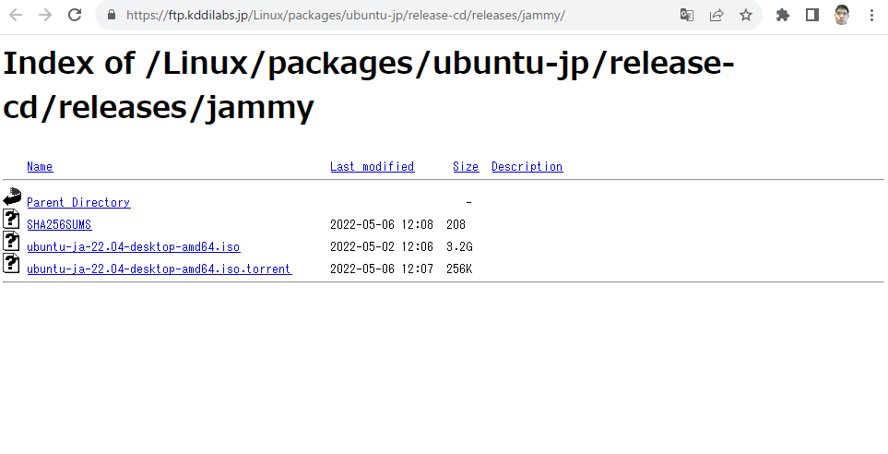
①ダウンロード

Slide 12
ubuntuの初期設定

Slide 13
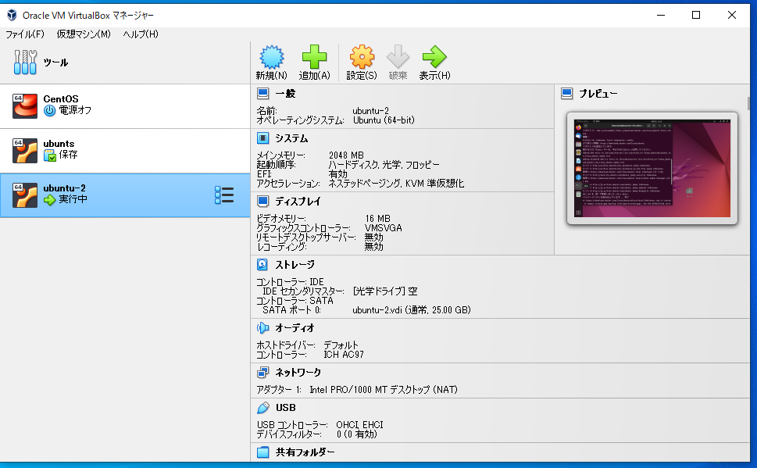
②新規をクリック
①Virtual Boxを
起動

Slide 14
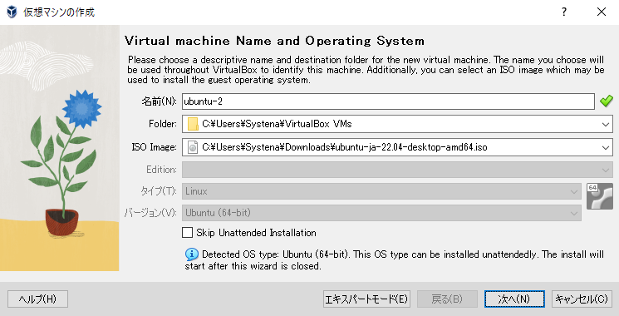
virtual box で仮想マシンの作成
①名前を入力
②ISO Imageを選択する
（その他から）
③クリック

Slide 15
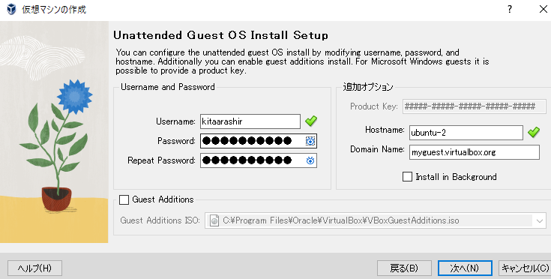
①Username を入力 （なんでもよい）
②パスワード を入力 （忘れないもの）
③次へボタン を押下

Slide 16
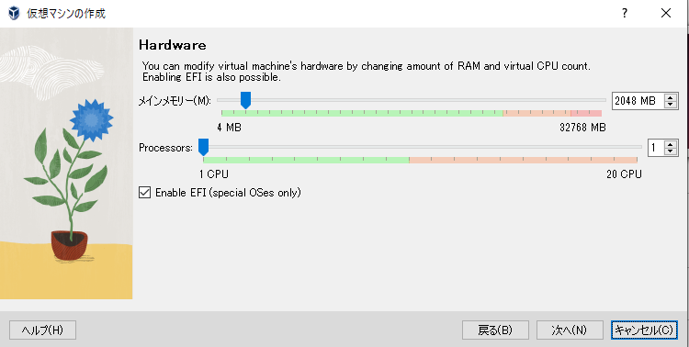
①チェックを つける
②次へボタン を押下

Slide 17
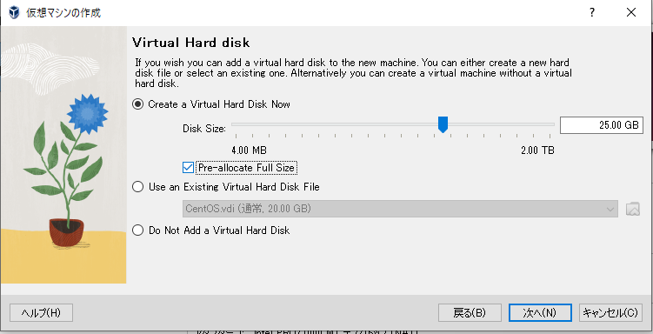
①選択する
②チェックを つける
③次へボタン を押下

Slide 18
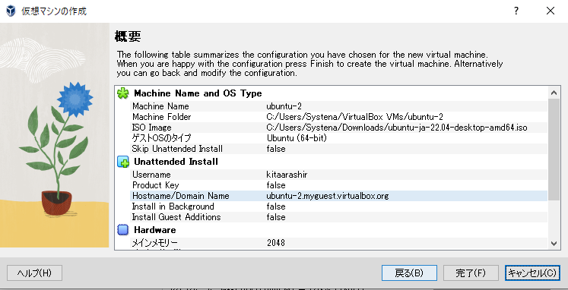
①完了ボタン を押下

Slide 19
①作成したの を選択

Slide 20
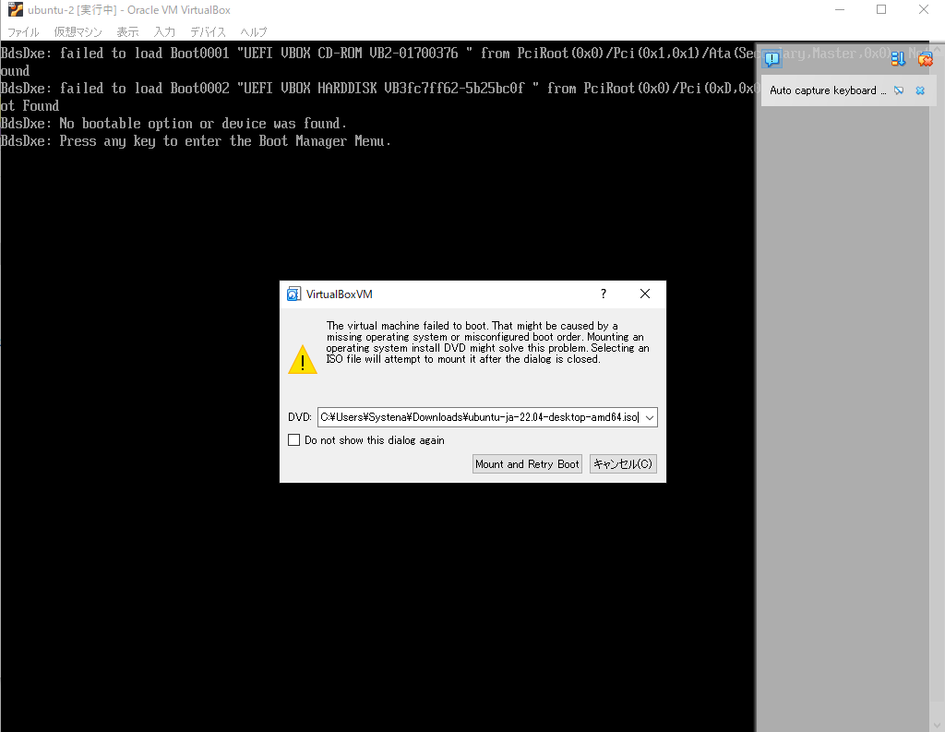
右側にあるのはただの通知なので
×を押しても
大丈夫です。
①ダウンロー ドしたISO を選択
②ボタンを
押下

Slide 21
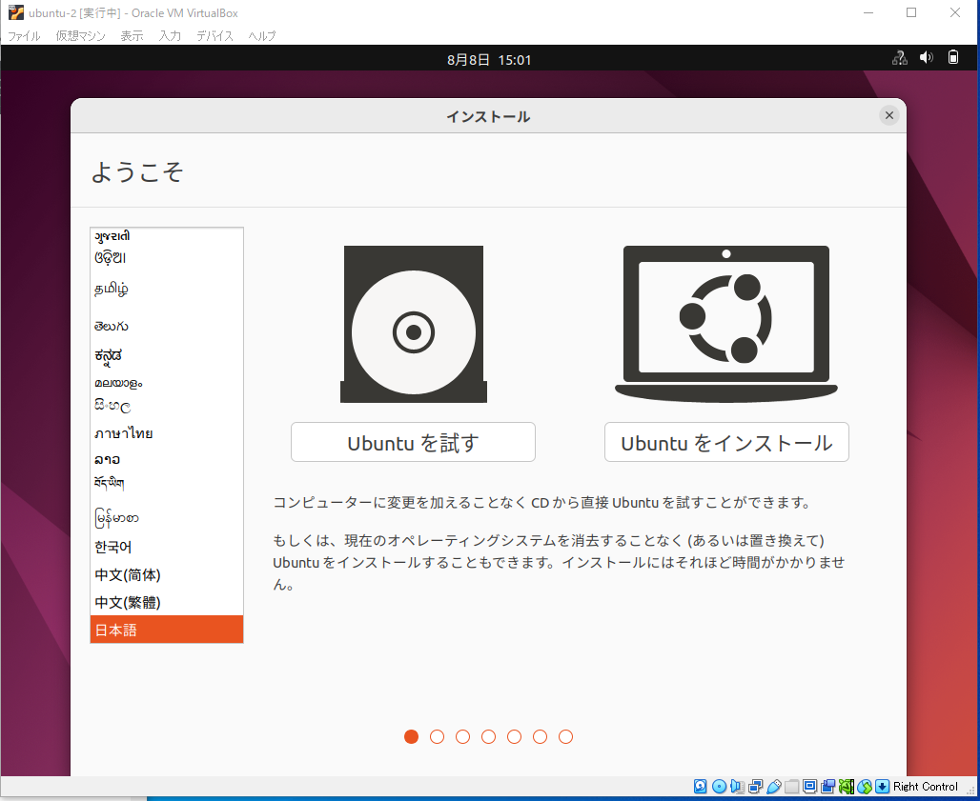
②ボタンを
押下
①日本語を 選択

Slide 22
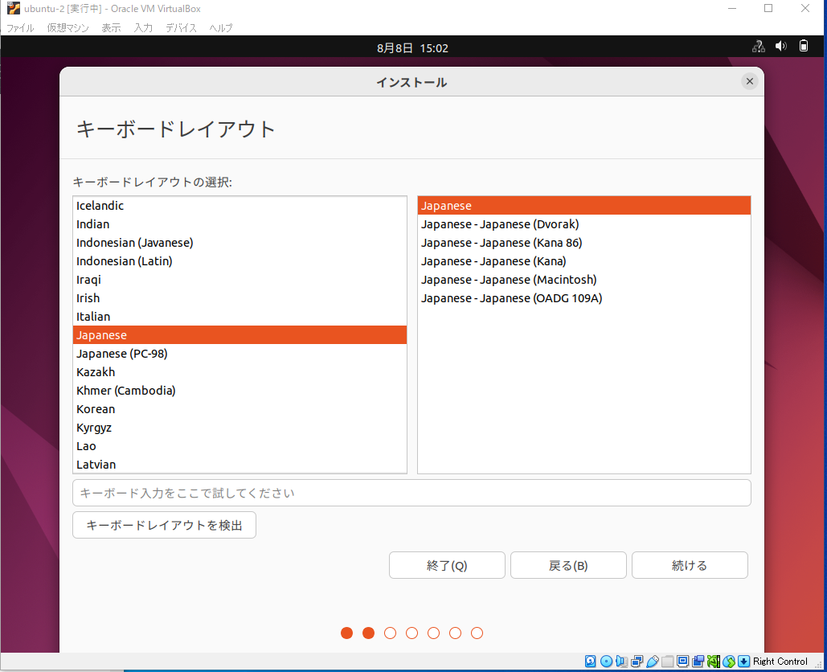
①日本語になっていること を確認してからボタン
を押下

Slide 23
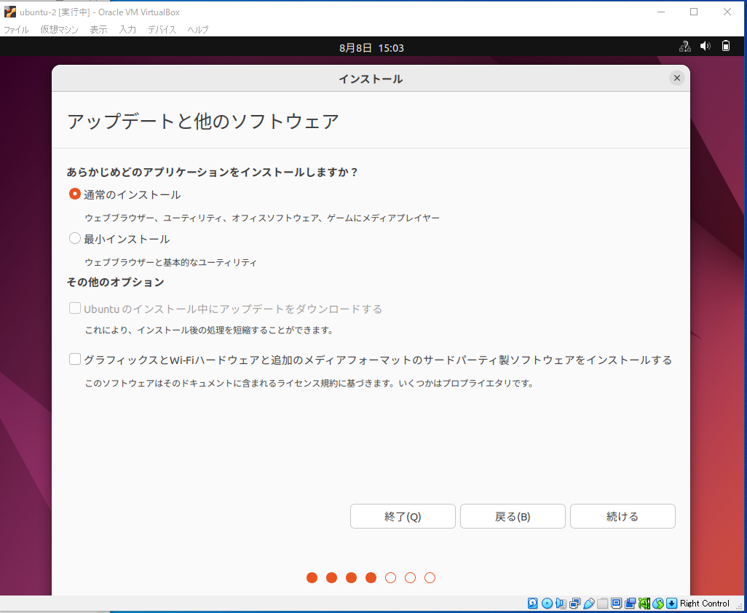
①ボタンを
押下

Slide 24
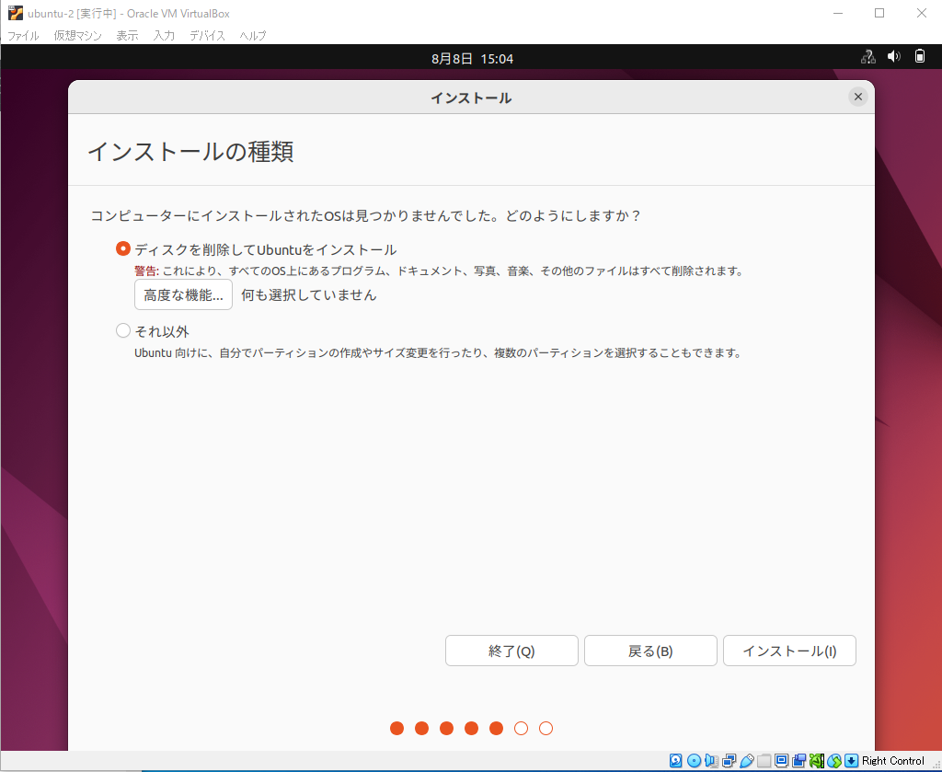
①ボタンを
押下

Slide 25
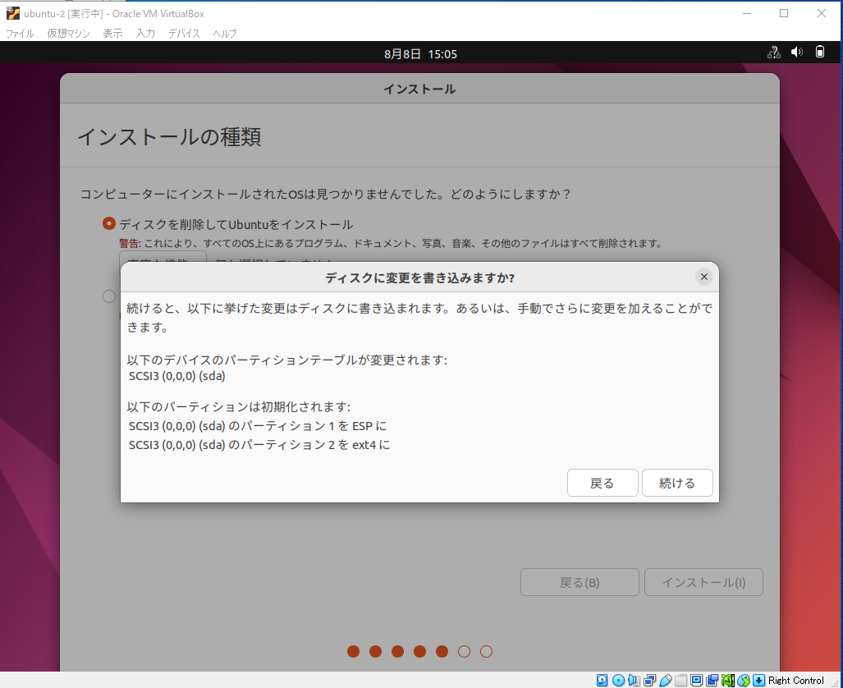
①ボタンを
押下

Slide 26
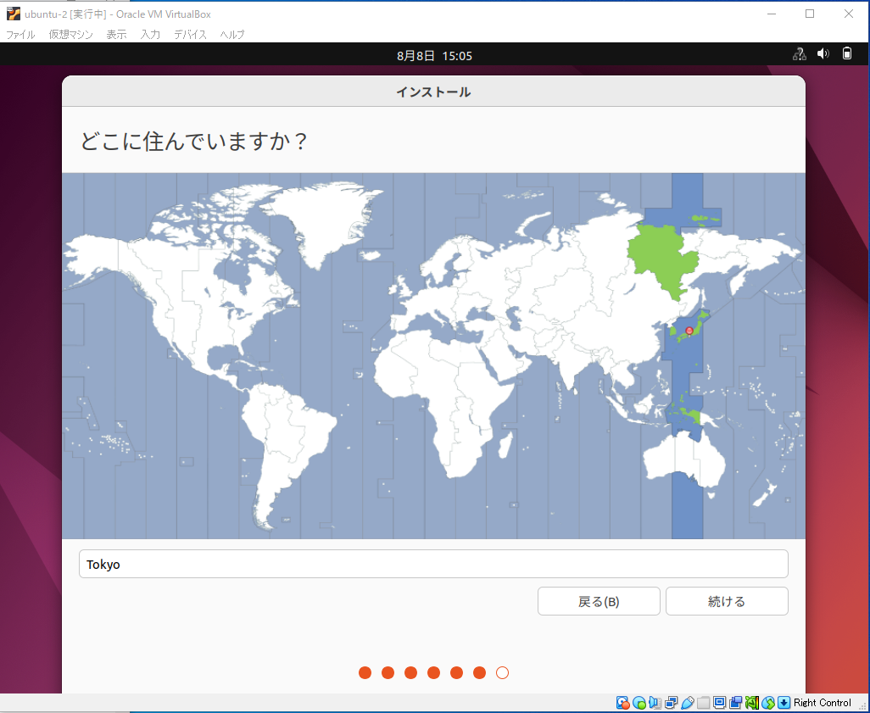
①東京になっている ことを確認して
からボタンを押下

Slide 27
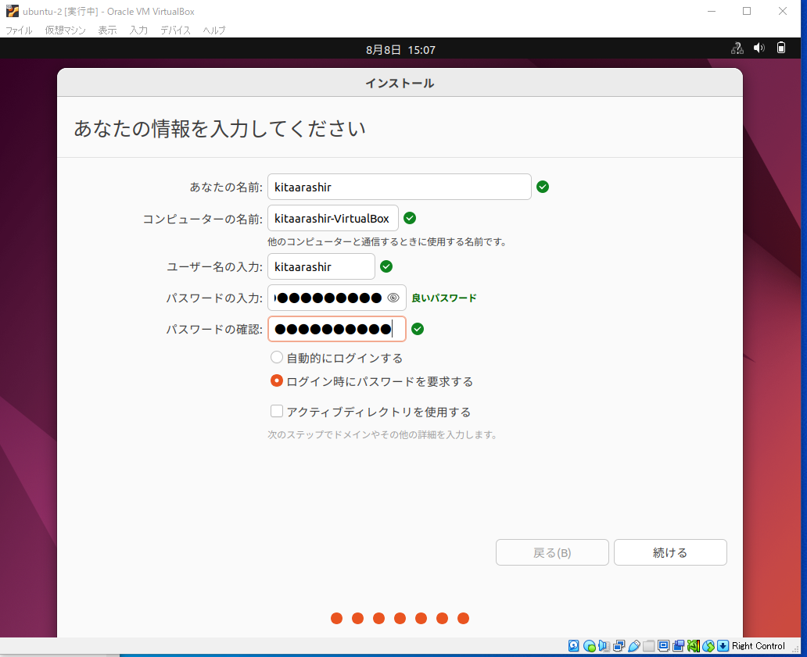
①ユーザー名の入力
②パスワードの入力
③ボタンを
押下

Slide 28
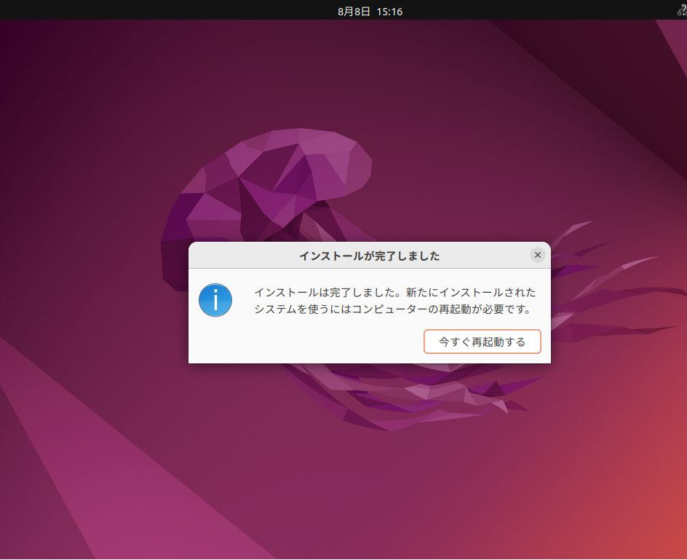
①ボタンを
押下

Slide 29
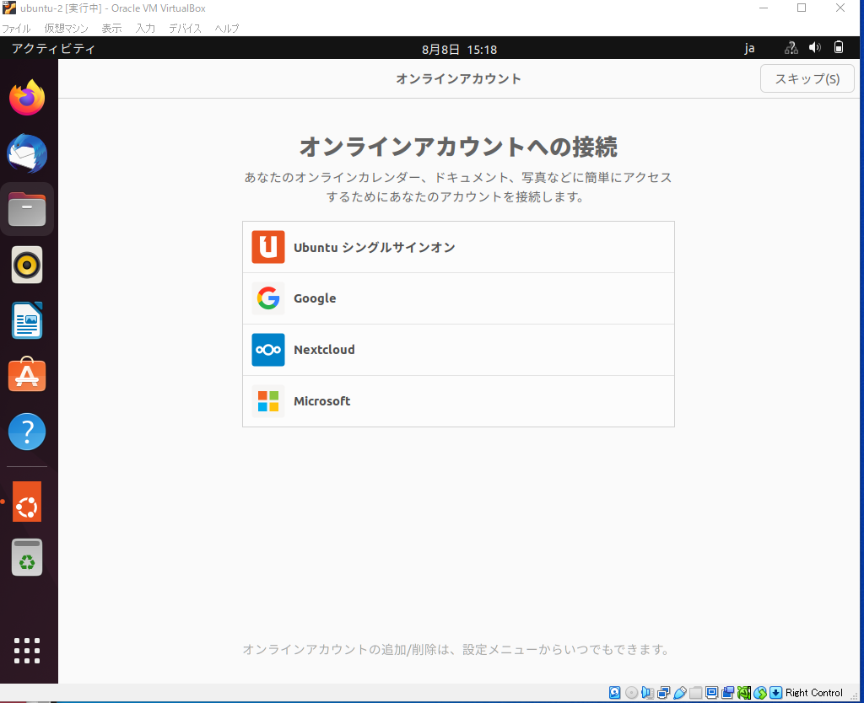
①ボタンを
押下

Slide 30
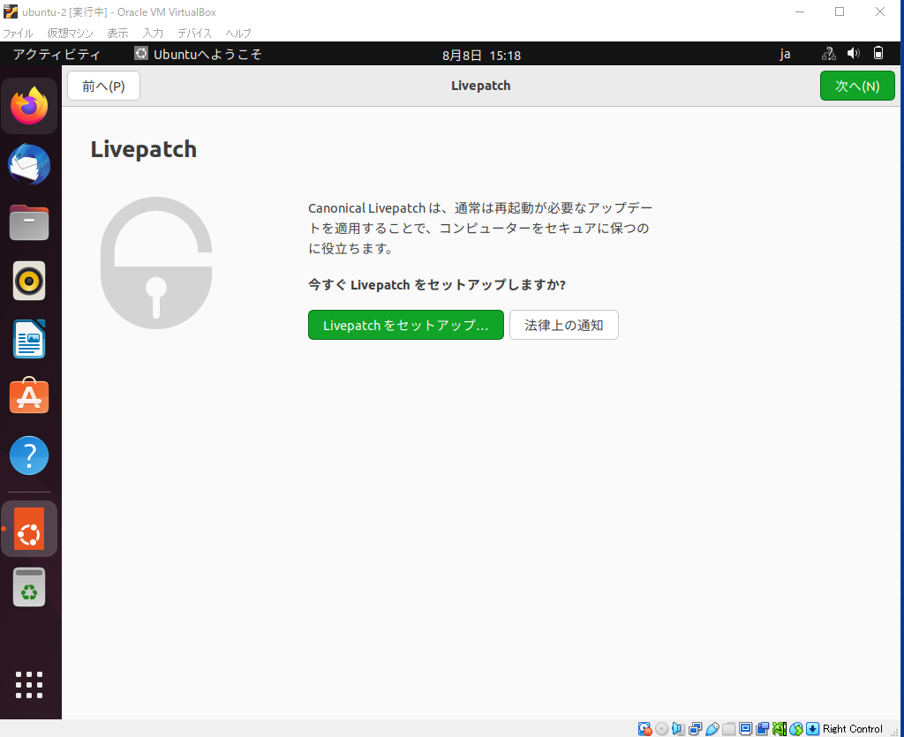
①ボタンを
押下

Slide 31
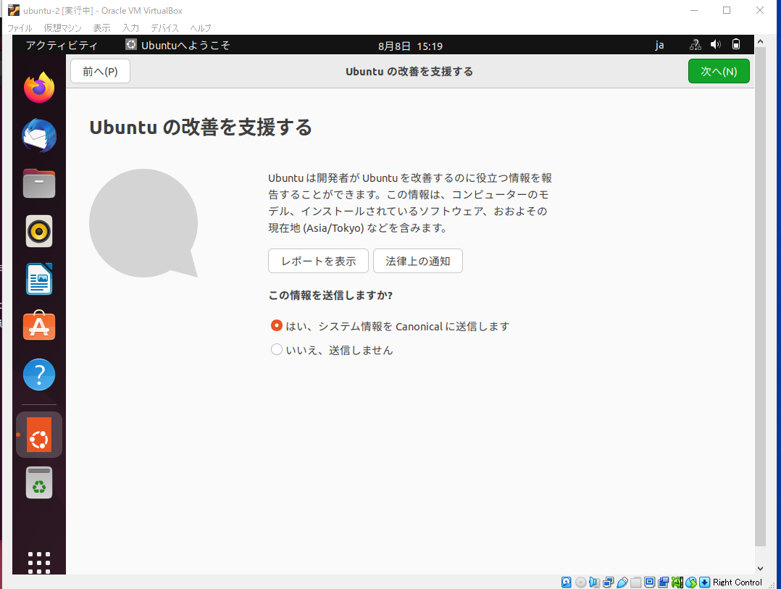
①ボタンを
押下

Slide 32
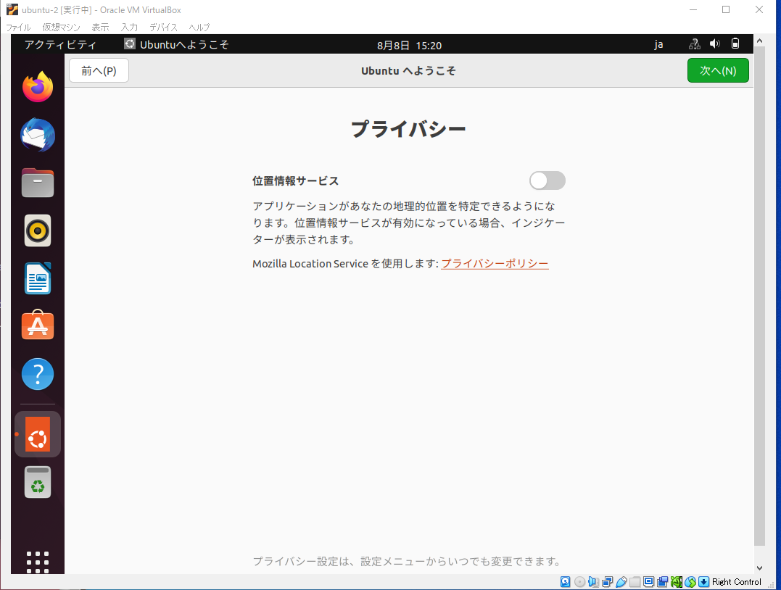
①ボタンを
押下

Slide 33
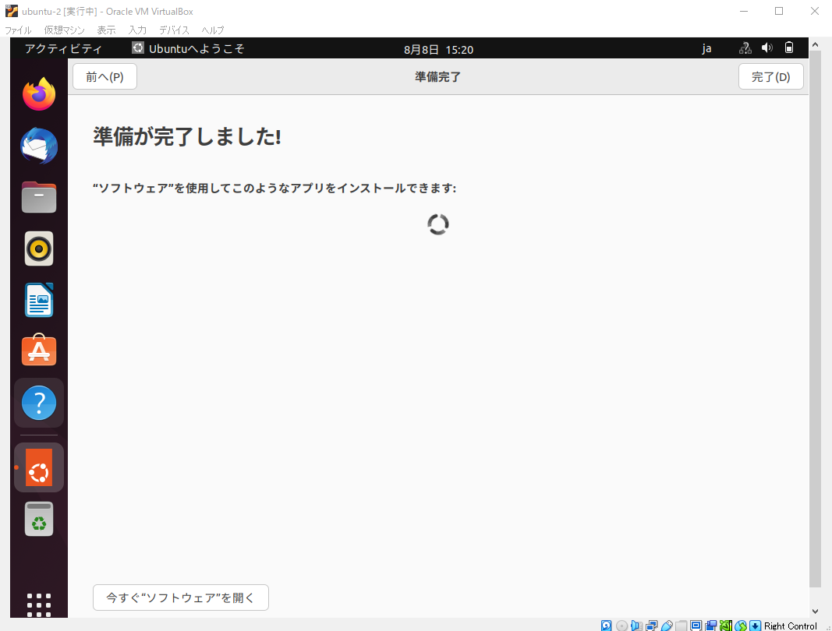
①ボタンを
押下

Slide 34
ubuntuのプロキシ設定

Slide 35
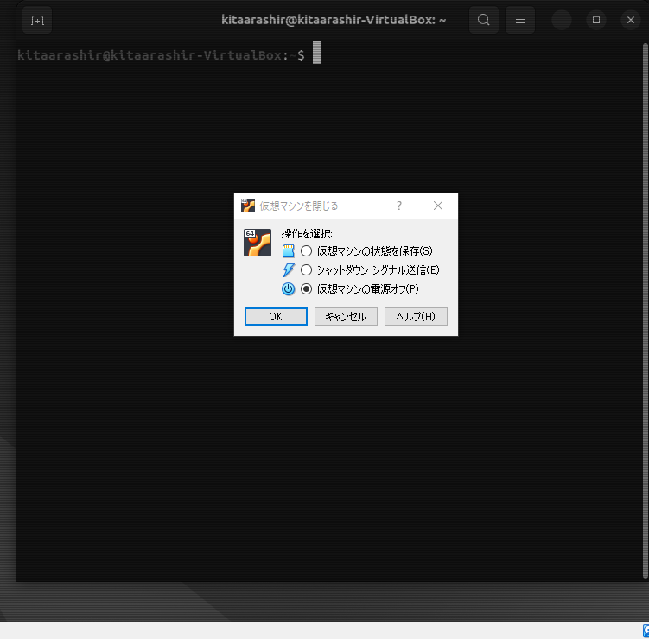
ubuntuの電源をオフにする
①×を
押下
②電源オフ を押下

Slide 36
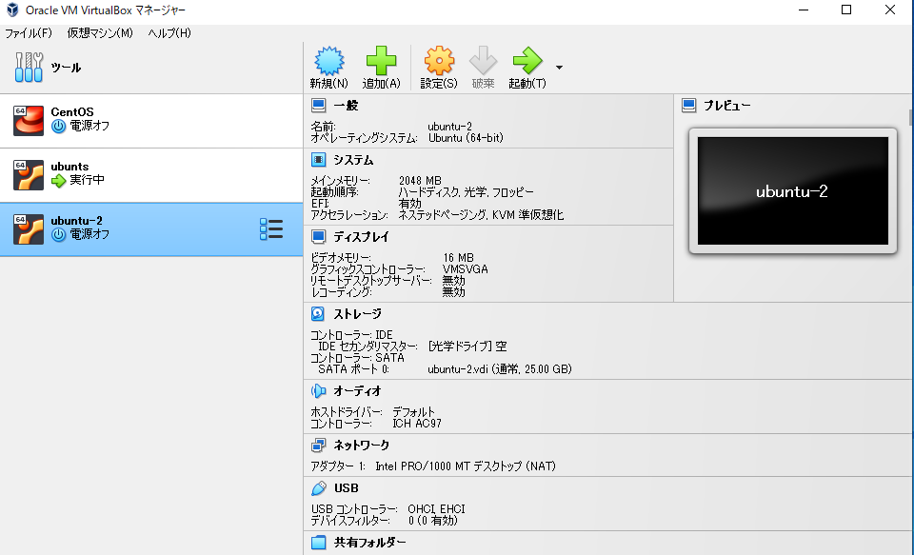
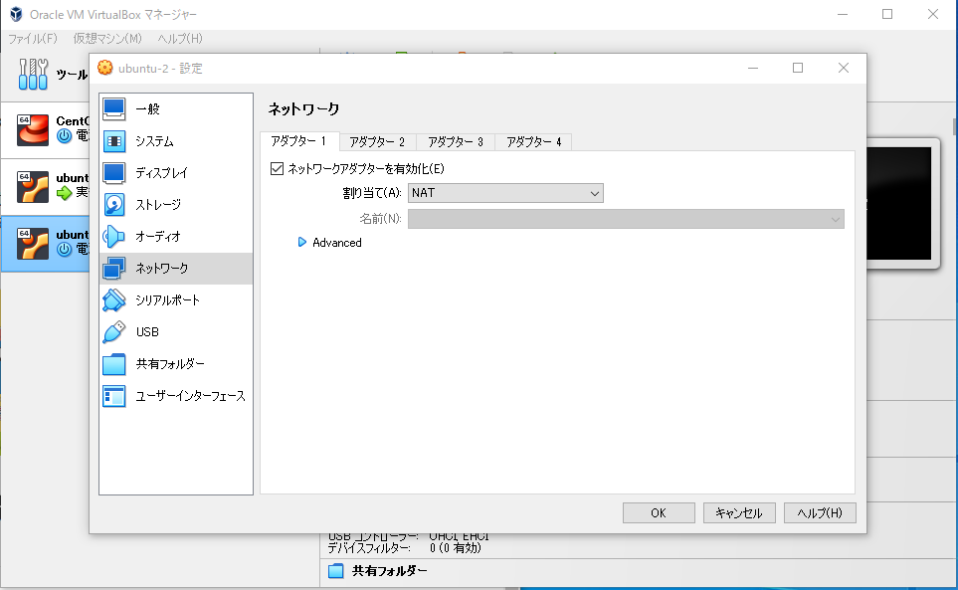
①設定を
押下
③Advanced を押下
②ネットワーク
を押下

Slide 37
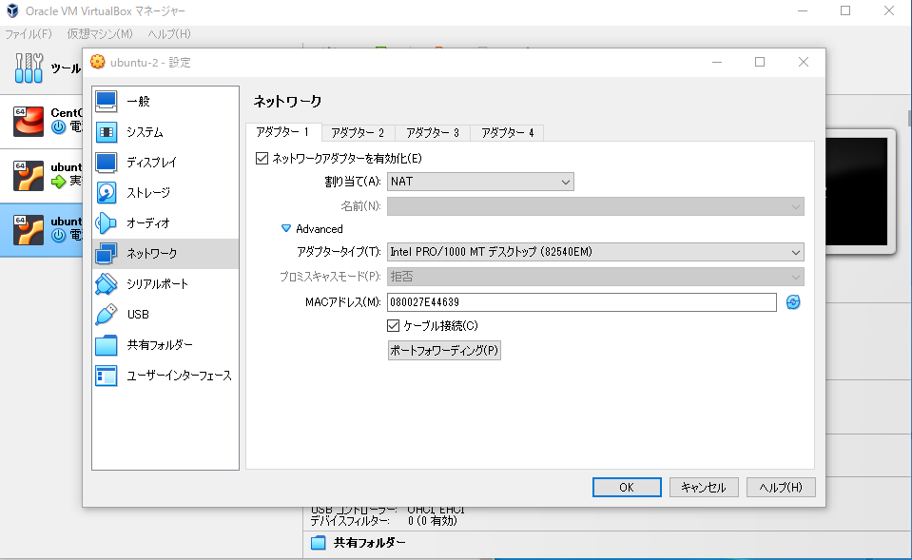
①押下する

Slide 38
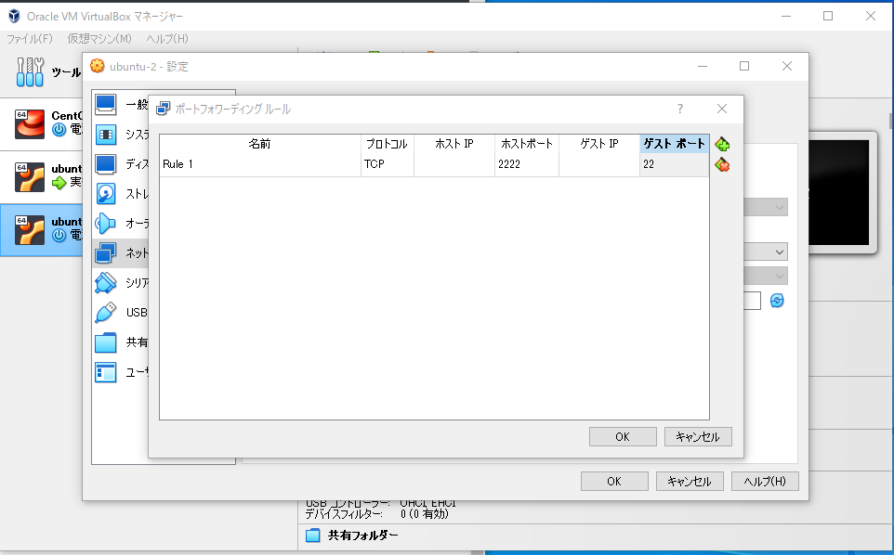
③ゲストポート 22入力
①押下する
②ホストポート
2222入力
④OK押下

Slide 39
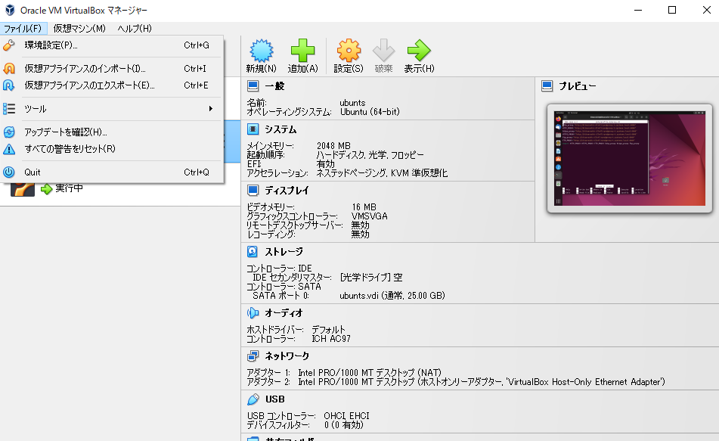
①ファイル
押下
②環境設定 押下

Slide 40
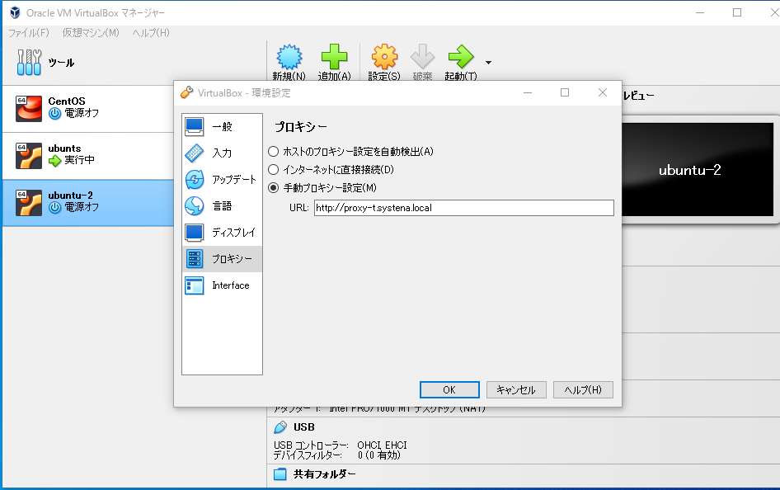
②http://proxy-t.systena.local
①プロキシー
を選択
②入力する
③押下する

Slide 41
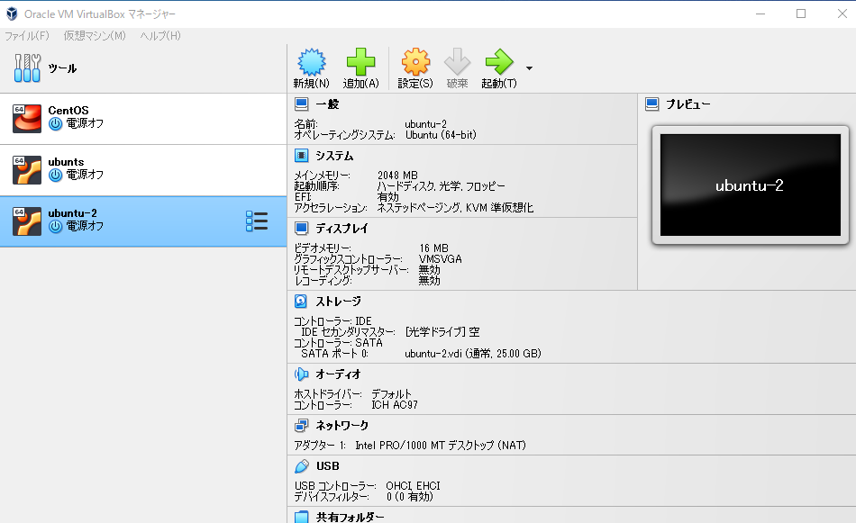
起動を押下

Slide 42
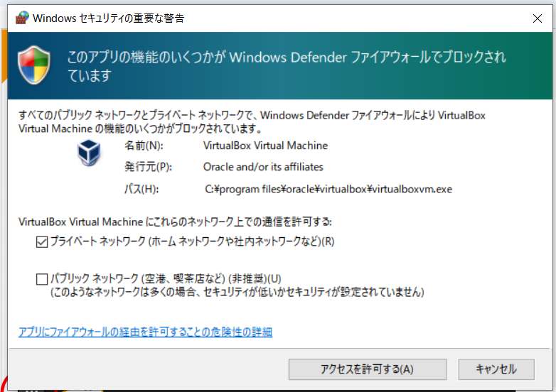
①ファイアウォールについて出てくるので左記の画像のようにプライベートネットワークのみを押下
②アクセスを許可を押下
①
②

Slide 43
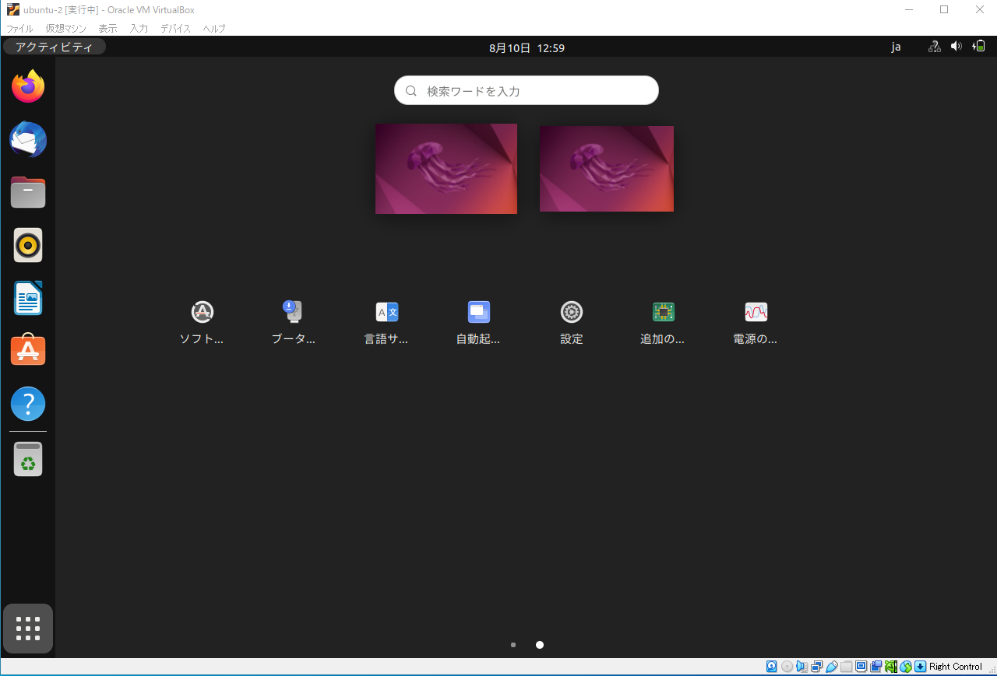
①左下のアプリケーションの表示を押下
Ubuntuの中で設定を押下する
①

Slide 44
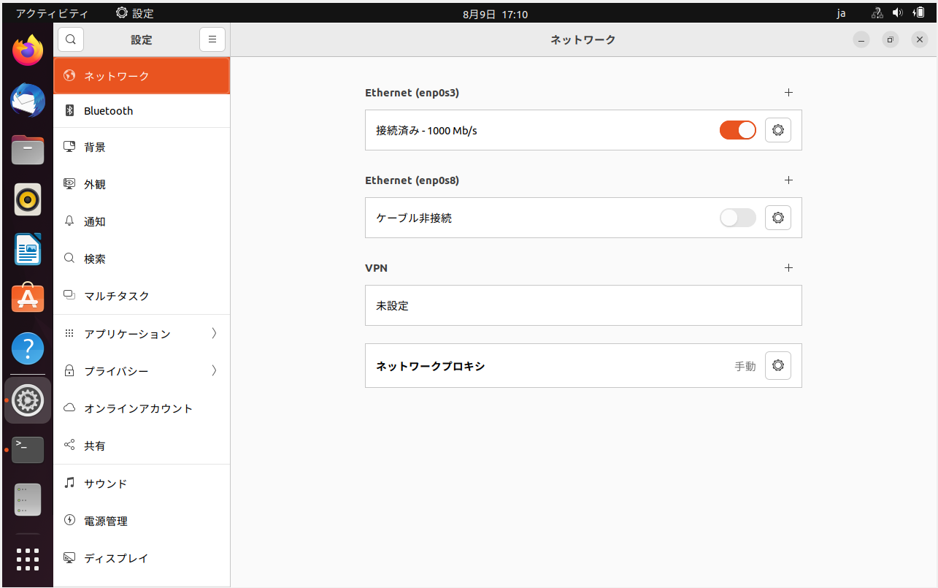
①ネットワークを押す
②歯車マーク を押下

Slide 45
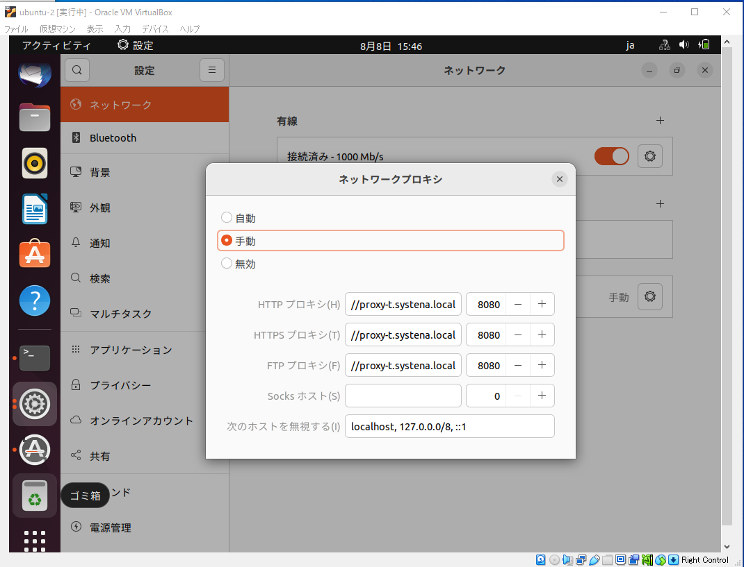
③×を押下
①http://proxy-t.systena.local
8080
上記の内容を３か所に入力する。
②localhost,127.0.0.0/8,::1
①入力
②入力

Slide 46
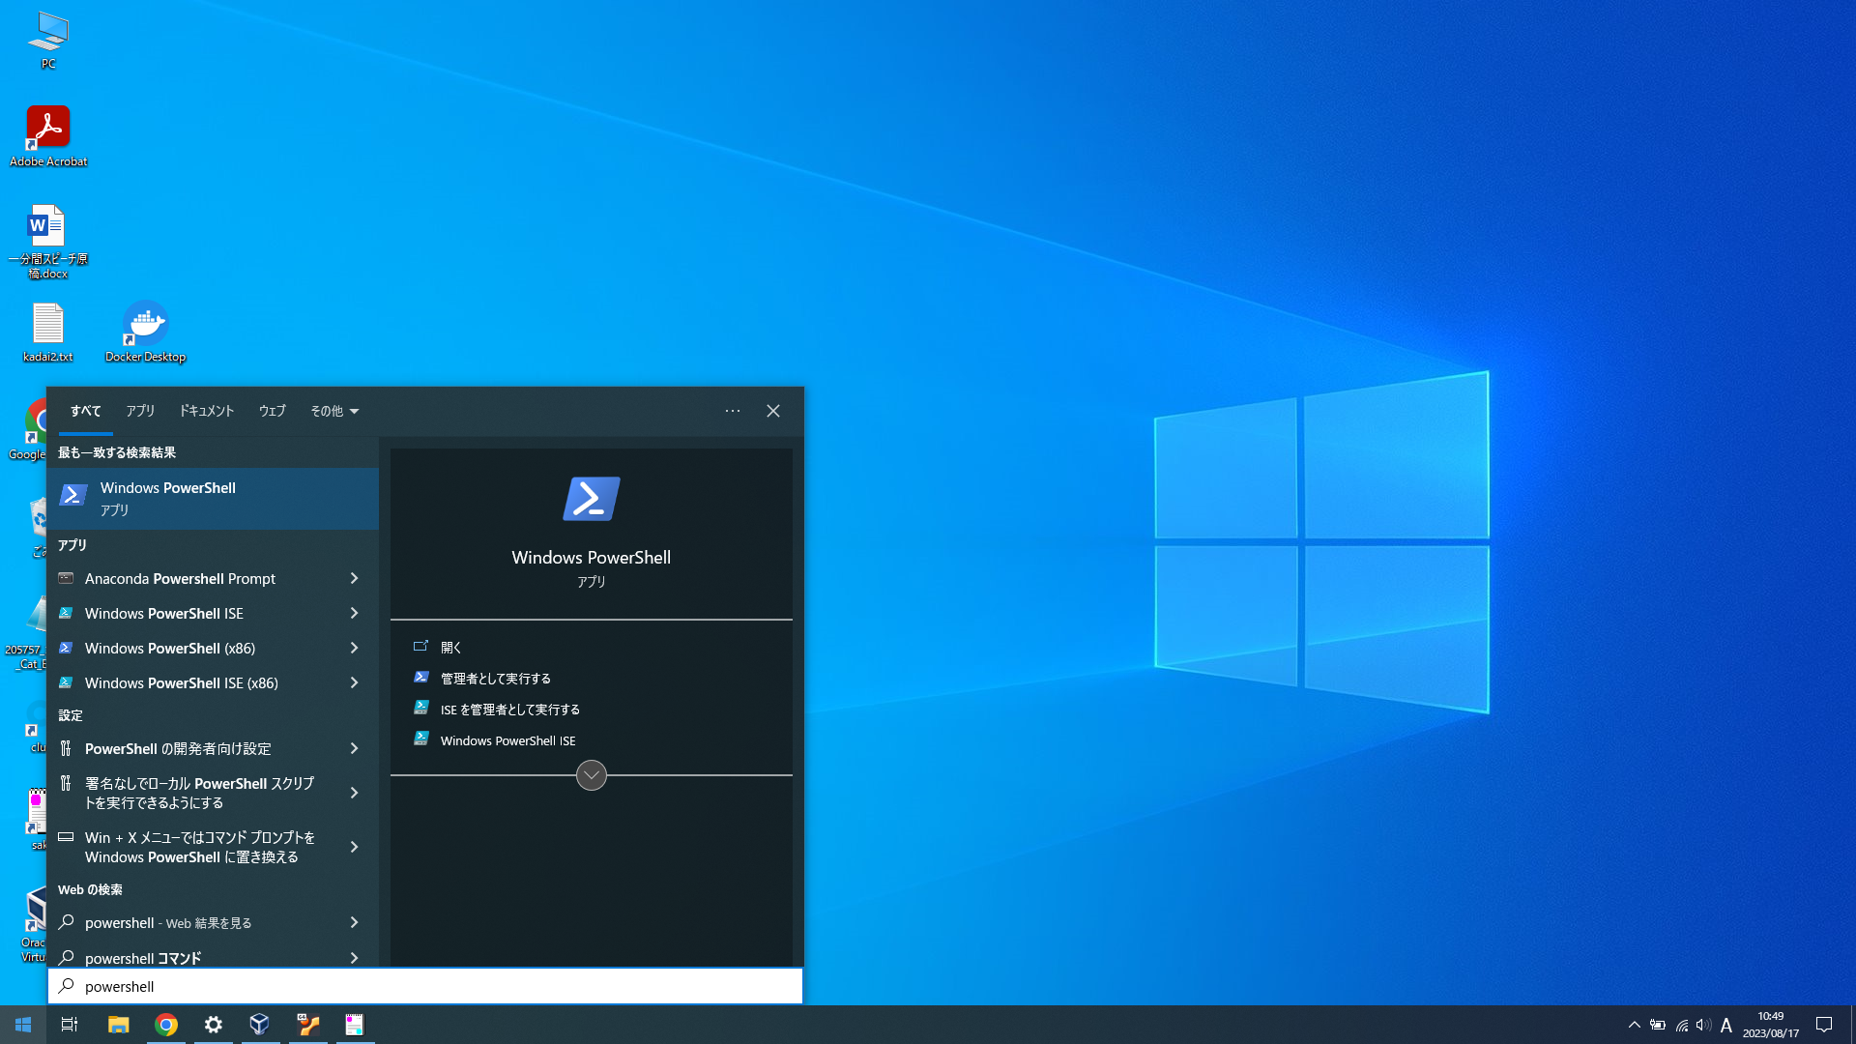
WindowsのPowershell起動

Slide 47
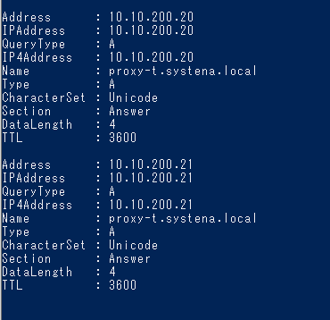
Windows側のPowerShellで下記を実行
Resolve-DnsName proxy-t.systena.local | fl *
実行結果⇒
IPアドレスを確認する

Slide 48
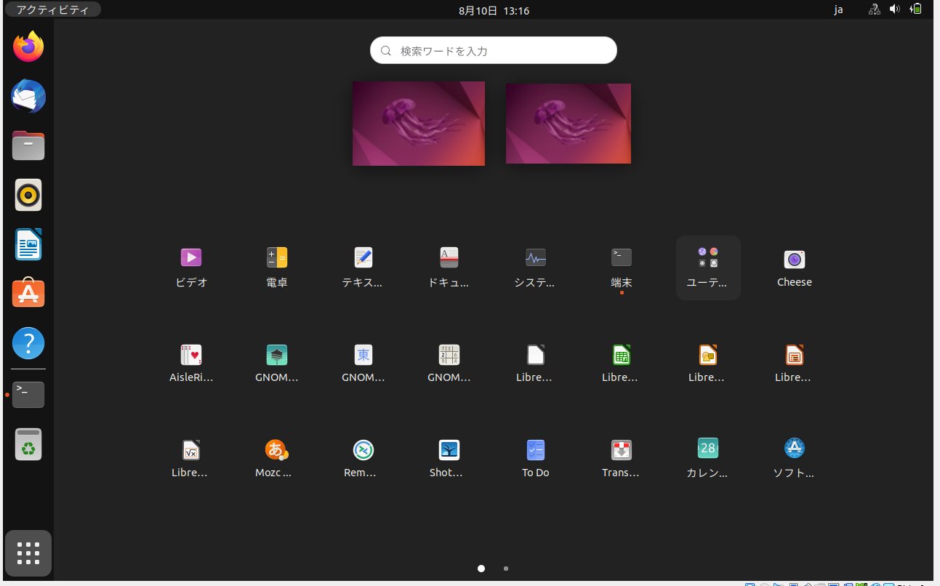
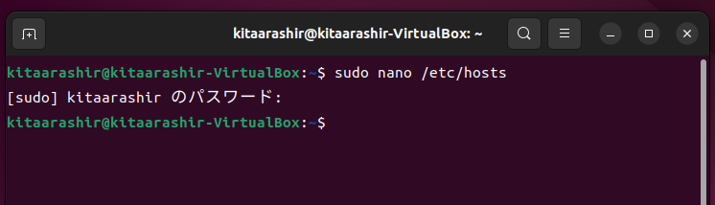
②
①左下のアプリケーションの表示を押下
②Ubuntuの中で端末を起動する
③sudo nano /etc/hostsを入力。enterを押下
④パスワードの入力をする
（Ubuntu起動するのと同様）
※パスワードは表示されませんが、入力されています。
①
③コマンド を入力

Slide 49
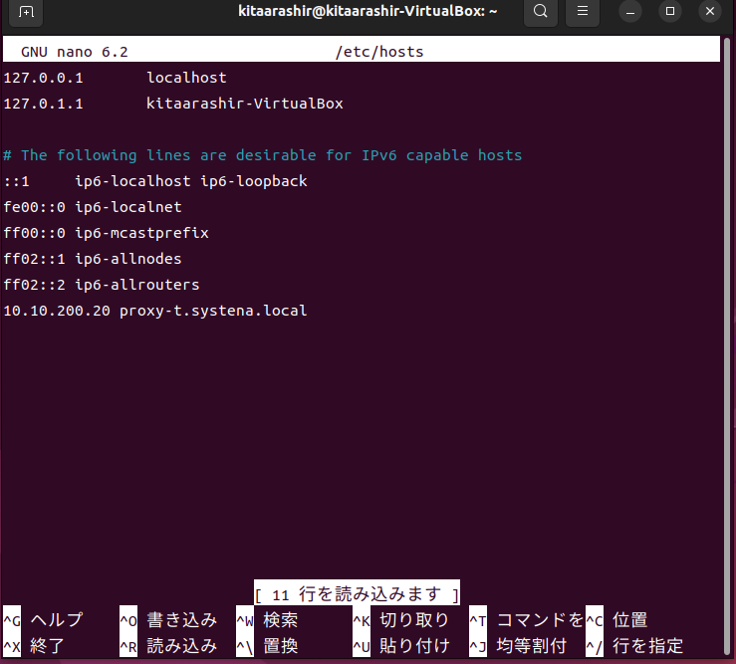
①一番下の行まで↓キーを押して移動する。
②左記のような記載をする
（”IPアドレス” proxy-t.systena.local)
※IPアドレスは先ほどメモをしたも のを使用する
③”ctrl + s”で保存をする
④”ctrl + x”で終了
③

Slide 50
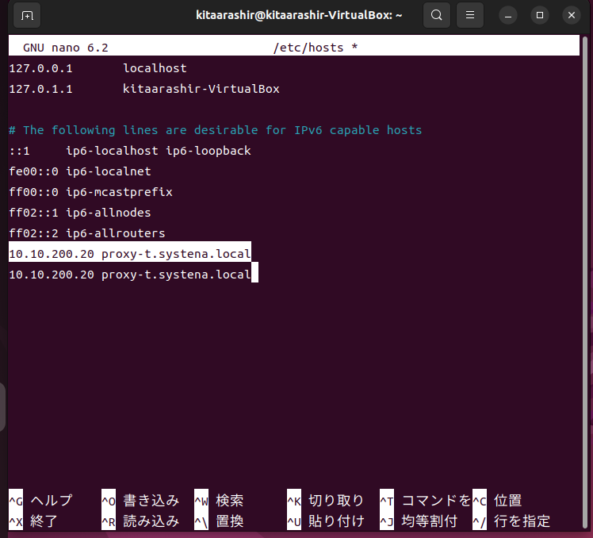
Ubuntu環境内でのコピー＆ペースト方法
これは手順じゃなくてやり方です。
ここから同じような文を入力することになるので時短のため乗っけています。
①コピーしたい文を
クリック＆ドロッグを行う
②できていれば左記のように白くなる
③その状態で
“ctrl+shift+c”でコピーが可能
④”ctrl+shift+v”でペーストが可能
注意点
コピペはubuntu環境内でのみしかできません。

Slide 51
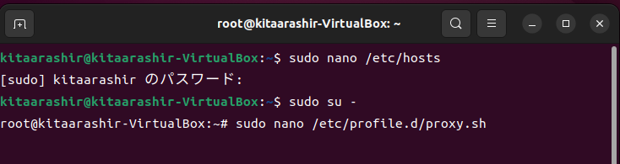
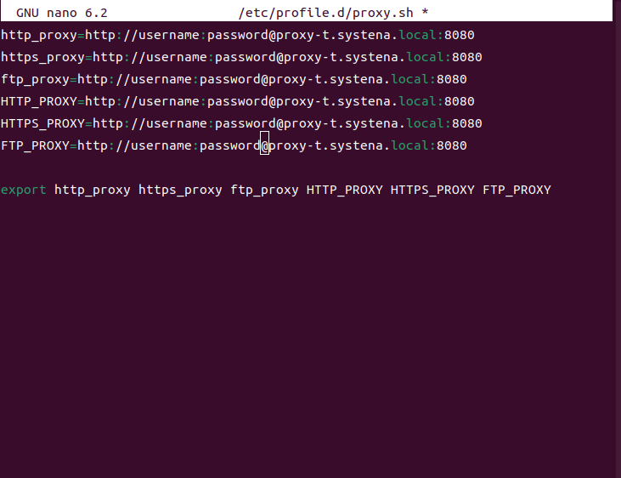
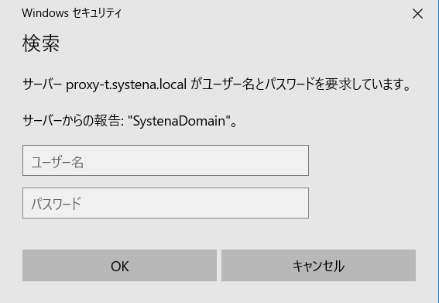
①コマンド を入力
②コマンド
を入力
①sudo su -
を入力。enterを押下。
②sudo nano /etc/profile.d/proxy.sh
を入力。enterを押下。
③左記7行を入力する
（usernameとpasswordは
プロキシ設定のを入力する)
④”ctrl + s”で保存をする
⑤”ctrl + x”で終了
③入力

Slide 52


①コマンド を入力
①source /etc/profile.d/proxy.sh
を入力。enterを押下。
②sudo nano /etc/apt/apt.conf
を入力。enterを押下。
③左記3行を入力する
（usernameとpasswordは
プロキシ設定のを入力する)
④”ctrl + s”で保存をする
⑤”ctrl + x”で終了
②コマンド を入力
③入力

Slide 53



①コマンド を入力
①sudo nano ~/.curlrc
を入力。enterを押下。
②左記を入力する
③”ctrl + s”で保存をする
④”ctrl + x”で終了
⑤左記の画像になった かを確認する
⑥確認できたら”exit”を
入力。enterを押下。
⑦rebootを入力
enterを押下。
ubuntu再起動します。
②
⑤
⑥

Slide 54


①左記2行を入力する
（usernameとpasswordは
プロキシ設定のを入力する)
※1行ごとにenterをする
②コマンドを入力する
②
②sudo apt update -y -o Acquire::http::Proxy=$http_proxy -o Acquire::https::Proxy=$https_proxy
を入力。enterを押下。

Slide 55


先ほどのコマンドが正常に打てていれば、左記の
ダウンロードが実行されます。
①sudo apt upgrade -y -o
Acquire::http::Proxy=$http_proxy -o Acquire::Proxy=$https_proxy
を入力。enterを押下。
①コマンド を入力

Slide 56

先ほどのコマンドが正常に打てていれば、
左記のように実行されます。

Slide 57

実行ができていれば
左記のように終了します

Slide 58



①Firefox を押下
②入力する
③yahooニュースなどで ネットワークが
つながっているかを確認

Slide 59
dockerの環境構築

Slide 60
Dockerとは何か
Dockerは、コンテナ仮想化を可能にするオープンソースのプラットフォームです。コンテナは、アプリケーションやその実行環境をパッケージ化し、独立した状態で実行するための軽量で可搬性の高い手段として利用されます。
Dockerを使用すると、アプリケーションとその依存関係や環境をコンテナとして作成し、このコンテナを異なる環境やホストで実行することができます。つまり、開発環境と本番環境の一貫性を維持し、アプリケーションのデプロイメントやスケーリングを容易にすることができます。
Dockerは開発者やシステム管理者にとって便利なツールであり、アプリケーションのテスト、デプロイ、スケーリング、環境の再現など、さまざまな場面で活用されています。また、Docker Hubと呼ばれる公式レジストリを通じて、コンテナイメージの共有や配布が容易に行えます。

Slide 61

既存のパッケージリストを更新します。
①sudo apt update
と入力
②コマンド入力が間違っていなければ左記のようにダウンロードが実行されます。

Slide 62

aptがHTTPS経由でパッケージを使用できるようにするいくつかの必要条件パッケージをインストールします。
①sudo apt install apt-transport-https ca-certificates curl software-properties-common
と入力。
②上記実行後続行するか聞かれるので
ｙと入力し、Enterを押下

Slide 63

Enter押下後左記のように実行されていればOKです。

Slide 64

公式DockerリポジトリのGPGキーをシステムに追加します。
①curl -fsSL https://download.docker.com/linux/ubuntu/gpg | sudo apt-key add -
と入力。
②問題なければ上記のようにOKと出力されます。

Slide 65

DockerリポジトリをAPTソースに追加します。
① sudo add-apt-repository "deb [arch=amd64] https://download.docker.com/linux/ubuntu focal stable"
と入力。
② 続行するか聞かれるのでEnterを押下

Slide 66

Enter押下後左記のように実行されていればOKです。

Slide 67

追加されたリポジトリからDockerパッケージでパッケージデータベースを更新します。
①sudo apt update
と入力
②エラーがなければ左記のように実行

Slide 68

デフォルトのUbuntuリポジトリではなく、Dockerリポジトリからインストールしようとしていることを確認します。
①apt-cache policy docker-ce
と入力
②左記ように出力が表示されますが、Dockerのバージョン番号は異なる場合があります。

Slide 69

Dockerをインストールします。
①sudo apt install docker-ce
と入力
②続行するか聞かれるので
yと入力、Enterを押下

Slide 70

Enter押下後左記のように実行されていればOKです。

Slide 71

左記のように実行が完了します。

Slide 72

これでDockerはインストールされました。実行されていることを確認します。
①sudo systemctl status docker
と入力
②左記のように出力されていれば完了。
③ctrl+cを押下でsystemctl状態を終了。

Slide 74
EOF

